Slide 1

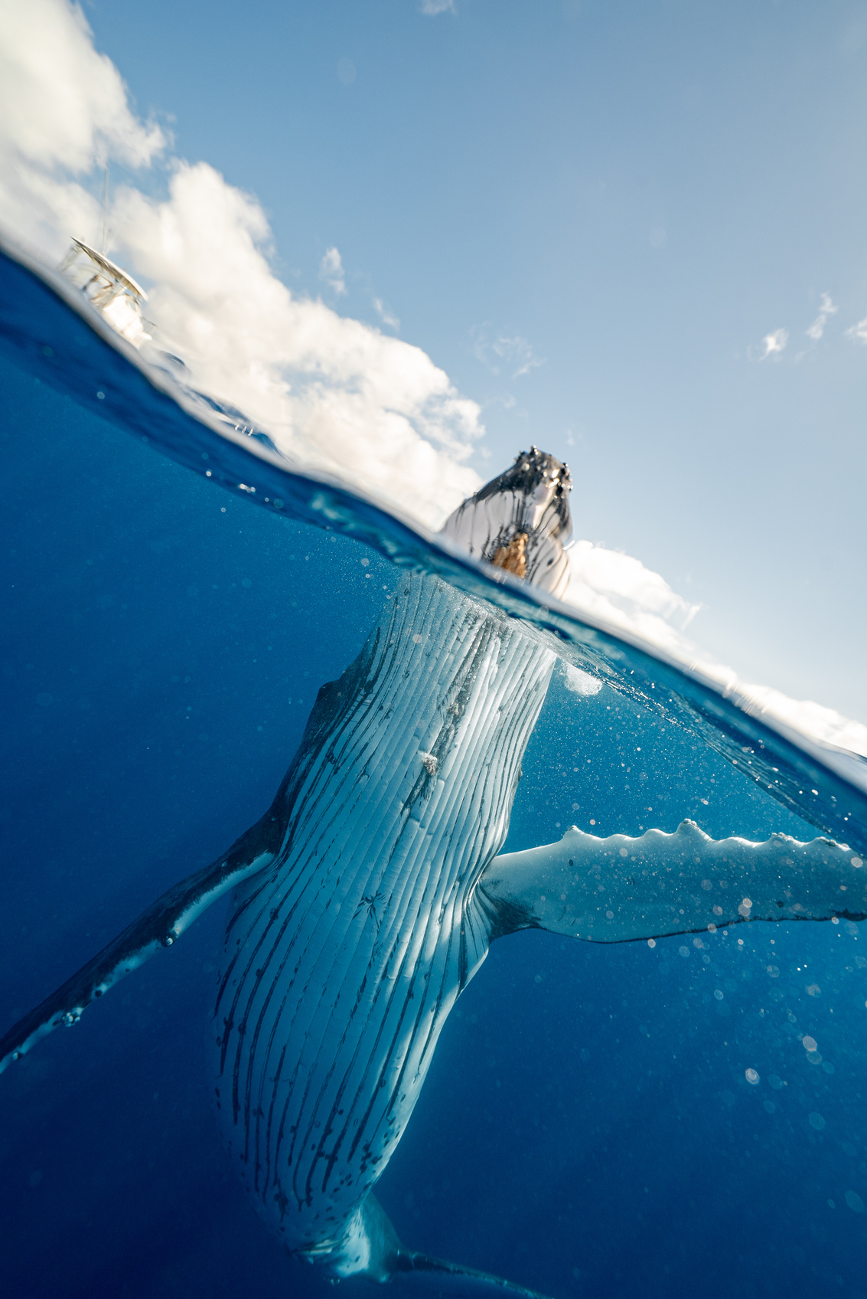

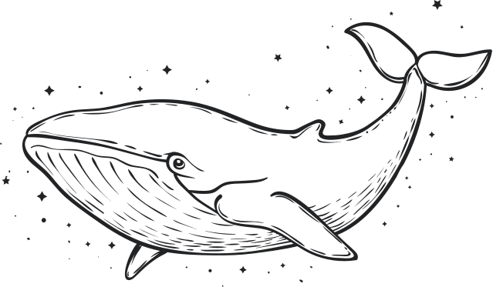


Всесвітній день захисту морських ссавців
Анна Анатоліївна Тимченко
Notes:
1

Slide 2
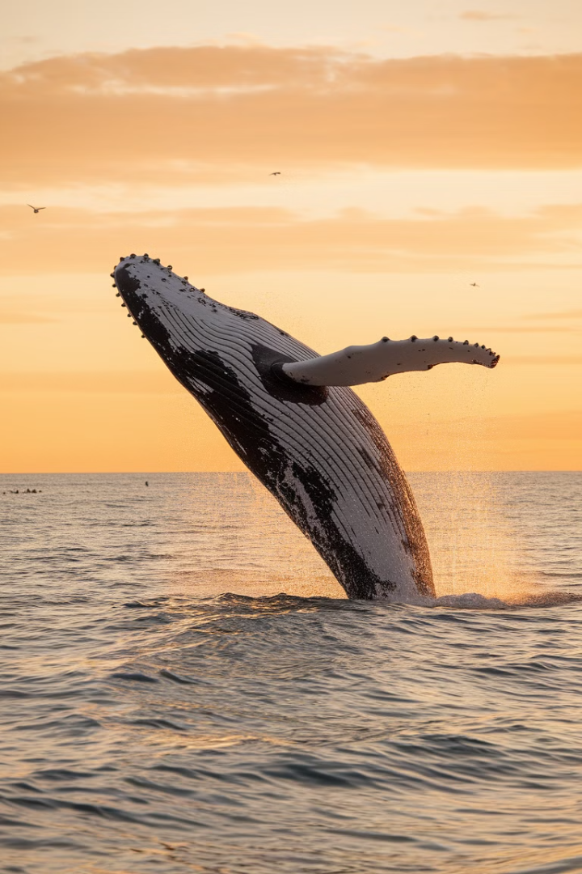
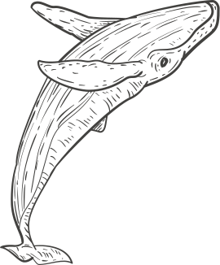
Всесвітній день захисту морських ссавців: охорона океану – наш спільний обов'язок
Всесвітній день захисту морських ссавців – це заклик до дії, нагадування про нашу відповідальність перед мешканцями океану. Від китів до дельфінів, від тюленів до морських котиків – ці створіння відіграють важливу роль у морській екосистемі. Ми повинні приділяти увагу проблемам збереження, викликам, з якими вони стикаються, і діям, які кожен з нас може вжити, щоб допомогти.
Notes:
1

Slide 3

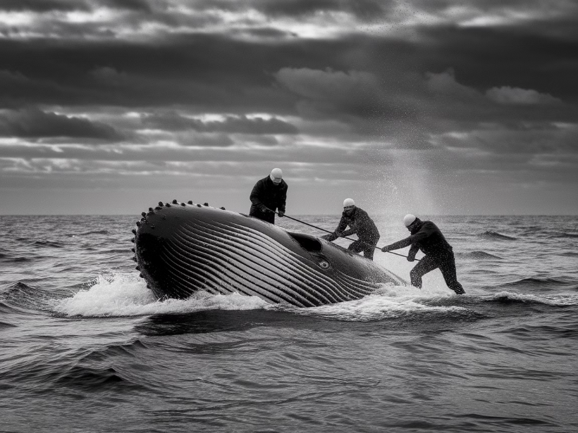
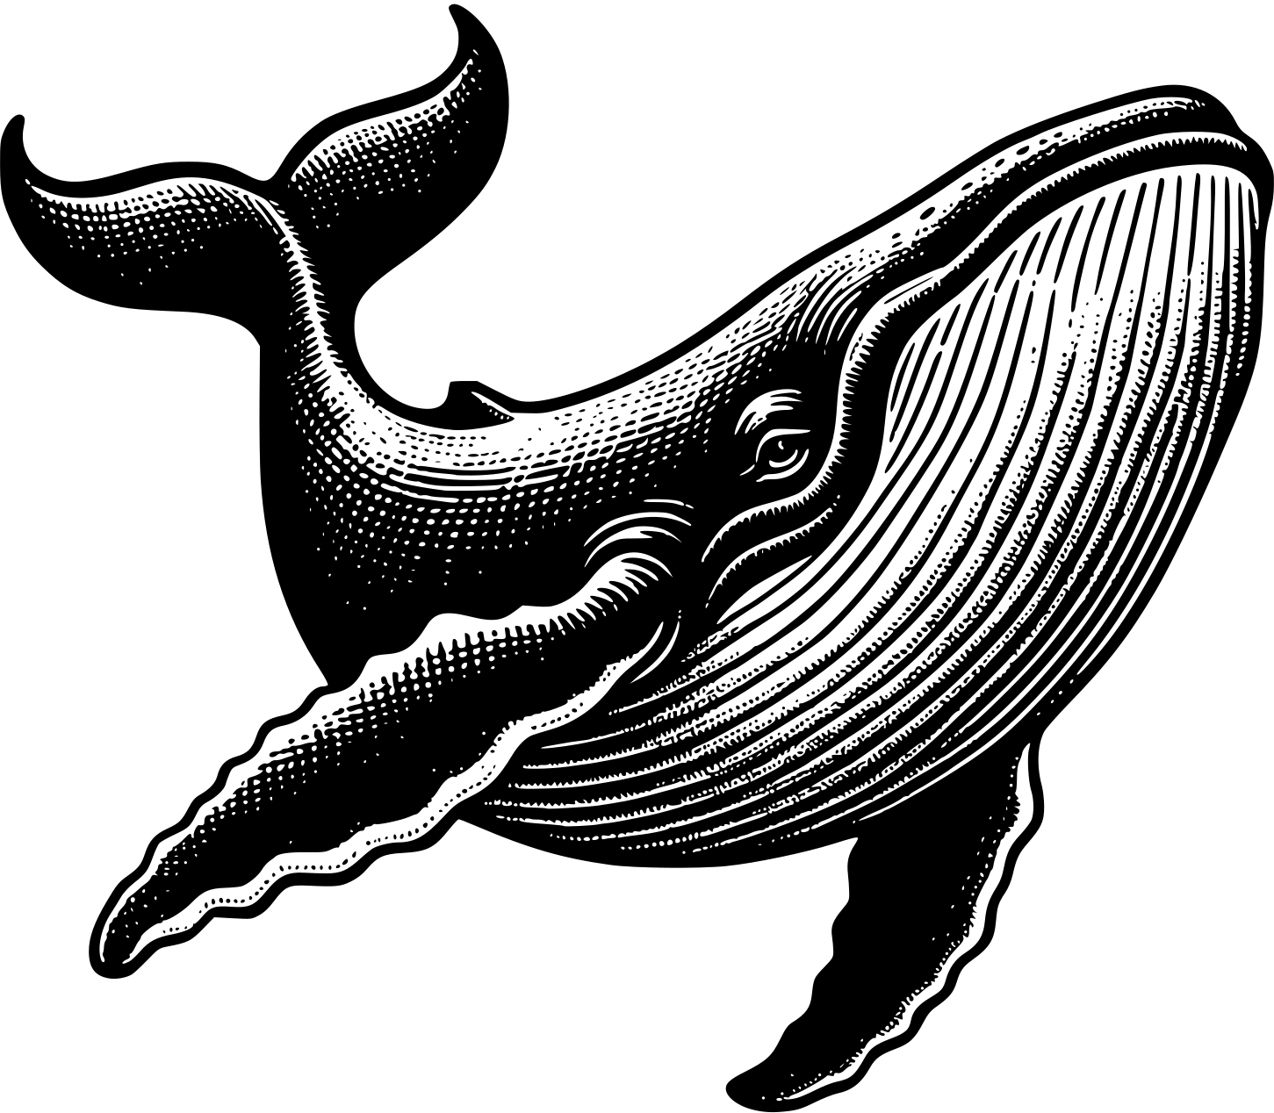
Історія виникнення: від масового винищення до мораторію
Все почалося з ініціативи екологів у XX столітті, стурбованих масовим знищенням морських ссавців, зокрема китів. Комерційне китобійство призвело до критичного скорочення популяцій багатьох видів. Важливою віхою став мораторій на промисловий вилов китів у 1986 році під егідою Міжнародної китобійної комісії (IWC).
Notes:
2

Slide 4
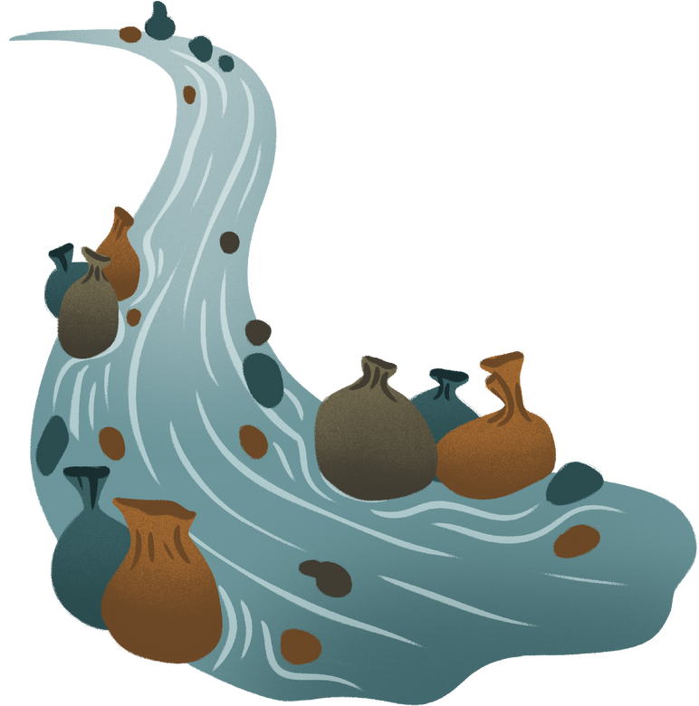
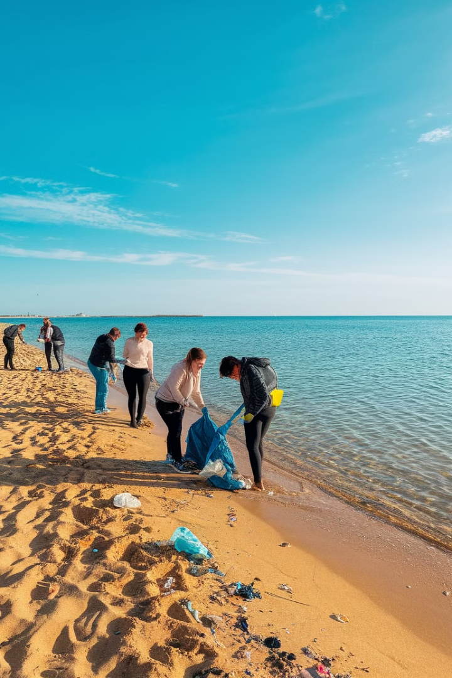


Всесвітній день китів: підвищення обізнаності
1
Заснування та мета
Вперше відзначався 1980 року на Гаваях, ініціатором був Фонд захисту китів. Мета – підвищення обізнаності про загрози для китів та їхню важливу роль у морській екосистемі.
2
Сучасне відзначення
Сьогодні відзначається у всьому світі шляхом проведення освітніх заходів, акцій із прибирання пляжів та збору коштів на програми з охорони океанів.
Notes:
3

Slide 5
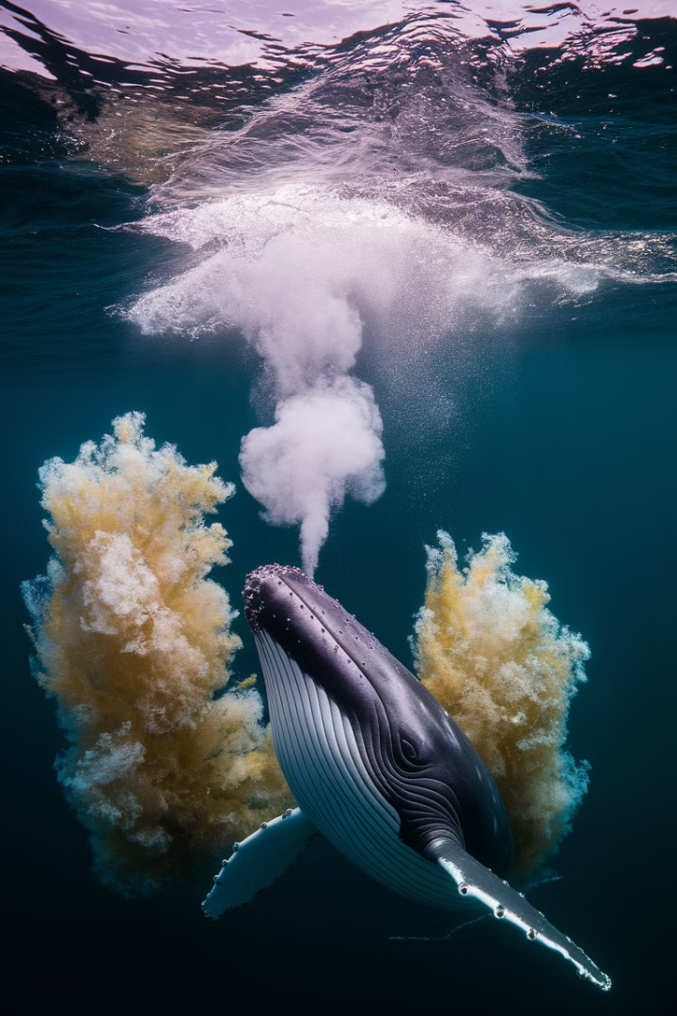
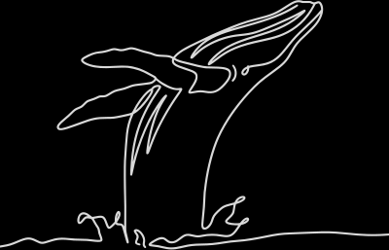


Кити – "інженери" океану: ключова роль в екосистемі
Кити відіграють ключову роль у збереженні екосистеми океану. Піднімають поживні речовини з глибин, стимулюючи ріст фітопланктону.
Фітопланктон, у свою чергу, виробляє до 50% кисню на Землі, що робить китів важливими учасниками підтримки життя на планеті.
Notes:
4

Slide 6
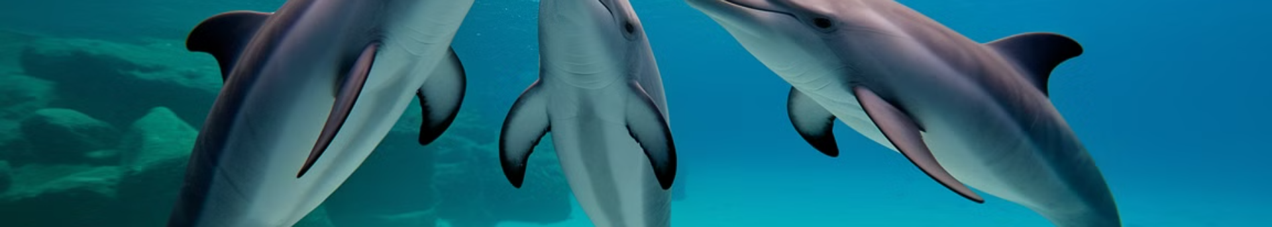


Морські ссавці "розмовляють": унікальні голосові сигнали
Кити та дельфіни
Дельфіни
Мають унікальні голосові сигнали та навіть діалекти! Горбаті кити створюють складні мелодії, які можуть тривати до 30 хвилин.
Мають особисті імена-свисти, які використовують для спілкування. Це вражаюча демонстрація соціального інтелекту морських ссавців.
Notes:
5

Slide 7
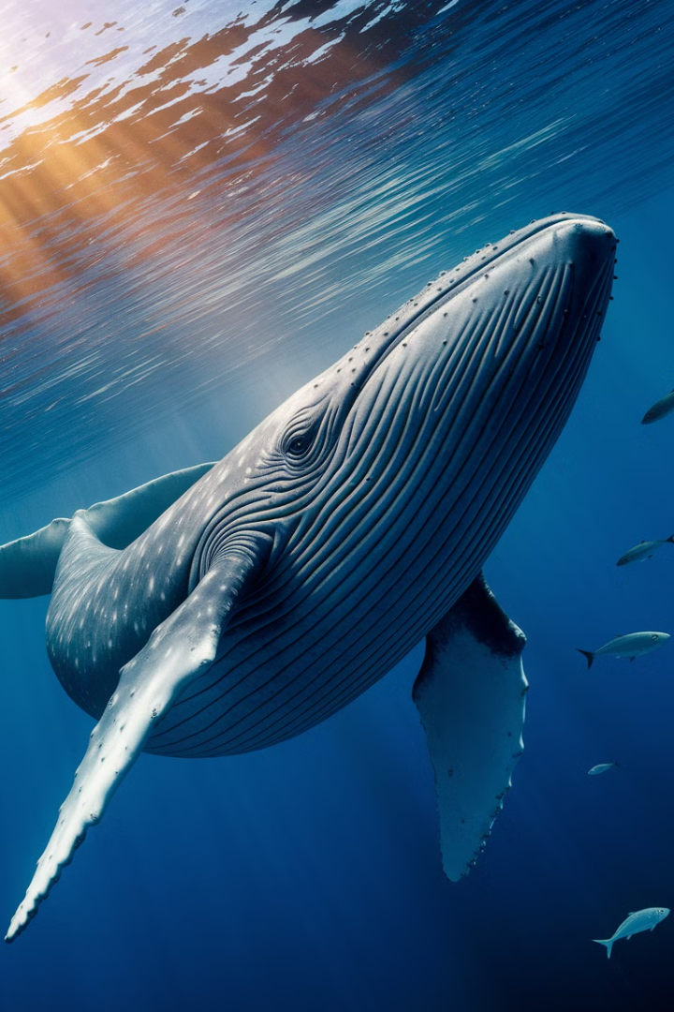
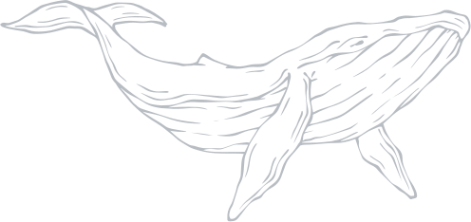
Синій кит: найбільша тварина на Землі
Довжина:
до 33 метрів
Вага:
до 180 тонн
Серце:
до 600 кг
Язик:
як дорослий слон
Notes:
6

Slide 8
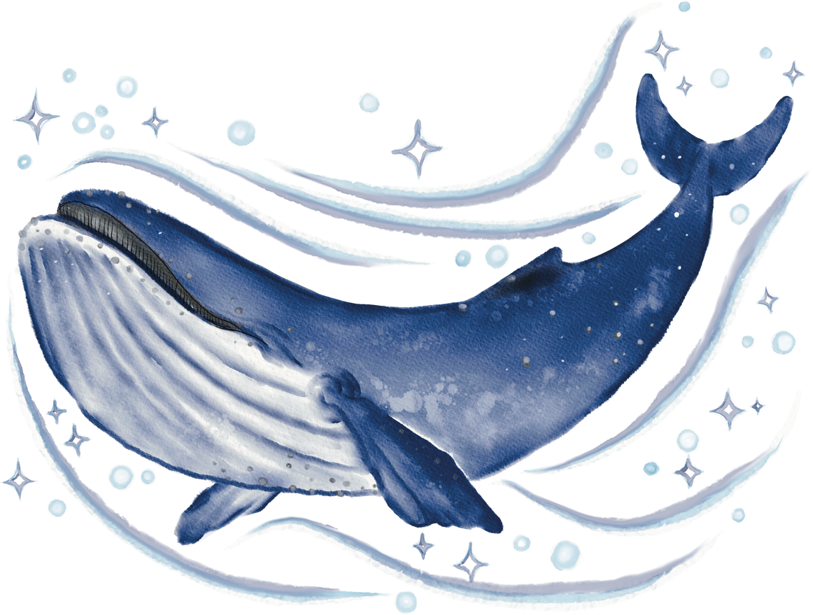
Довгожителі океану та дивовижні рекорди
Гренландські кити
Кашалоти
Дельфіни-афаліни
Можуть жити понад 200 років, що робить їх одними з найстаріших ссавців на планеті. Це дозволяє їм накопичувати великий обсяг знань про океан.
Можуть пірнати на глибину понад 2000 метрів і залишатися без повітря більше години. Це вражаюча адаптація до життя у глибоководних умовах.
Можуть половину мозку залишати активною, коли сплять, щоб контролювати дихання. Це дозволяє їм залишатися пильними та уникати хижаків.
Notes:
7

Slide 9
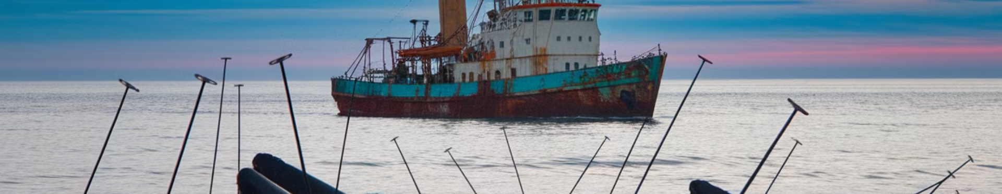
Комерційне китобійство: загроза, що триває
Незважаючи на міжнародний мораторій, деякі країни (наприклад, Японія, Норвегія, Ісландія) продовжують вилов китів. Це створює серйозну загрозу для популяцій китів, які ще не відновилися після минулого винищення.
Notes:
8

Slide 10






Забруднення океану: смертельна загроза
2
Пластик
1
Нафта
3
Токсичні хімікати
Нафта, пластик і токсичні хімікати отруюють воду та накопичуються в організмах тварин. Щорічно в океан потрапляє понад 8 мільйонів тонн пластику, який кити та дельфіни випадково ковтають. Це призводить до хвороб, голоду та смерті.
Notes:
9

Slide 11
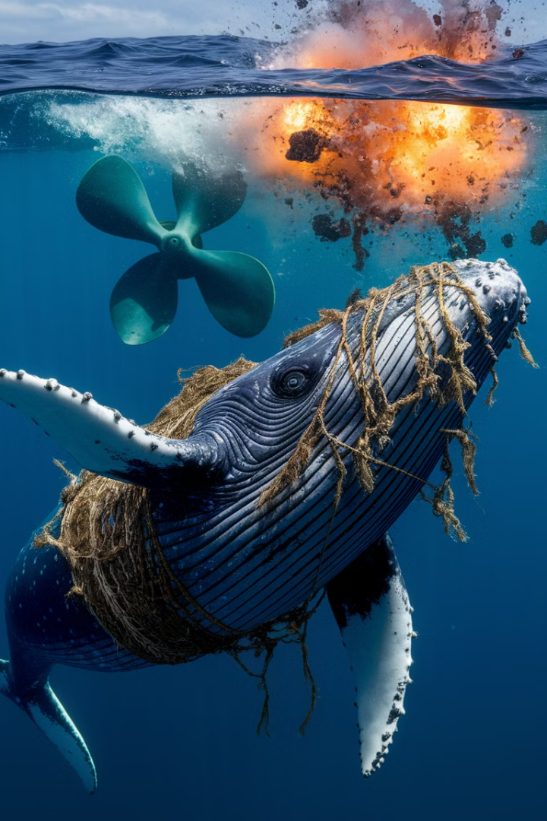
Інші загрози: рибальство, судноплавство та шум
Промислове рибальство
Судноплавство
Багато китів та дельфінів гине, заплутуючись у рибальських сітках. Ця проблема вимагає впровадження більш безпечних методів рибальства.
Морські тварини часто зазнають травм від кораблів. Потрібно регулювати маршрути суден, щоб зменшити ризик зіткнень.
Шумове забруднення
Гучні звуки кораблів та підводні вибухи заважають китам спілкуватися та орієнтуватися. Це може призвести до дезорієнтації та масового викидання на берег.
Notes:
10

Slide 12




Як допомогти морським ссавцям: дії кожного
Здавати пластикові відходи на переробку ♻ та відмовлятися від одноразових пластикових виробів 🥤.
1
2
Підтримувати організації, що займаються захистом океану 🐋 та не відвідувати дельфінарії та океанаріуми 🚫.
Підтримувати екотуризм та навчатися екологічної відповідальності 🌱.
3
Notes:
11

Slide 13
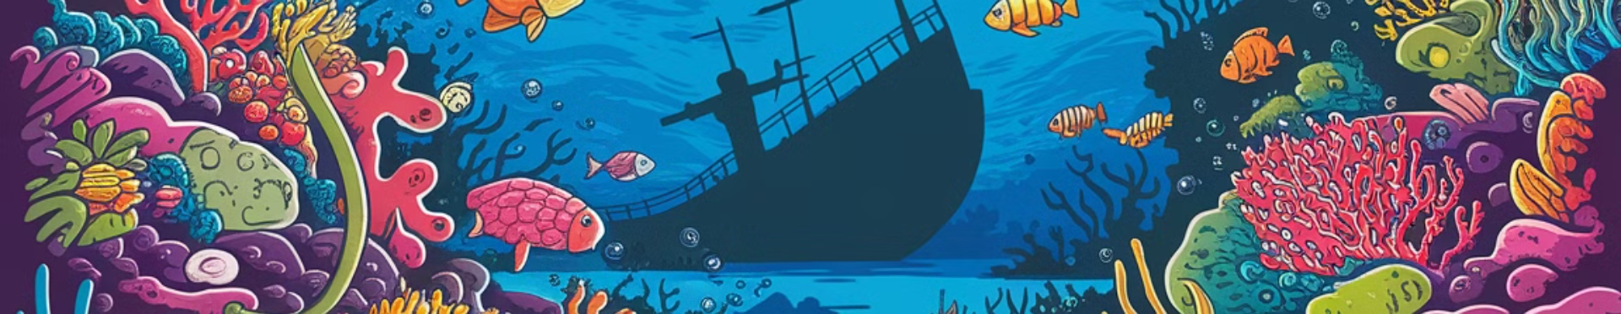
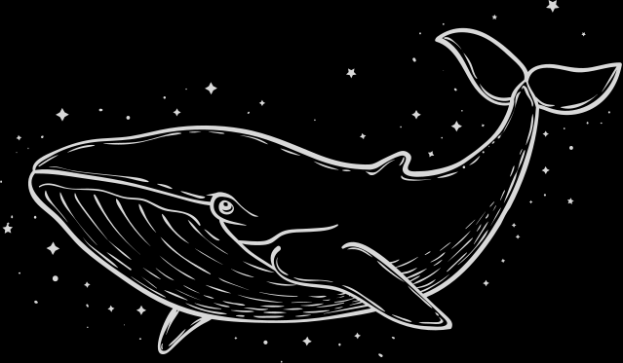
Висновок: наша відповідальність за океан
Всесвітній день захисту морських ссавців і День китів – це нагадування про те, що людина несе відповідальність за збереження океану. Невеликі зміни в поведінці кожного можуть врятувати життя сотень тварин. А як ти вважаєш, що ще можна зробити для захисту морських мешканців?
Notes:
12

